Slide 1
三立電視2025暑假實習計劃
SET GROUP Summer Internship Program

Slide 2
實習生需求：
三立新聞部 製播中心助理導播
News Dept. Assistant Director

Slide 3
一、招收實習生目的
透過實習機會，培養相關領域之專業人才，促進產學合作，為未來人力資源儲備奠定基礎。
二、實習生需求
招收2025年暑假實習生5-6名，招募對象以大學大三生，或研究所在學學生為主要對象，且大學傳播相關科系為優先考量。透過實習生面試，篩選對轉播技術有興趣的學生，實習期間內，學生需具備基本專業知識，並對導播組相關技術工作，有高度學習意願。實習結束在兼顧開學課業，仍可配合工讀的學生為優先。
三、實習與工讀期間
實習期間為2025年暑假1個月，實習結束經過主管面試，加入導播組，以工讀生任用，工作時間可彈性安排，每週工時不超過 20 小時，確保學習與實習兼顧。

Slide 4
四、實習生召募流程
公告徵才：校園合作機構及相關社群平台發布招募資訊。郵寄履歷至聯絡人信箱。
履歷審查：篩選合適人選，確認學經歷與技能匹配度。
面試評估：2025年五月，由導播組主管進行面試，評估能力與適應性。
錄取通知：發送錄取通知，並安排實習前準備與相關培訓。
五、實習生權益
實習期間不提供薪資。
提供學習機會，新聞LIVE與錄影作業，熟習新聞流程與助理導播之技術指導。
實習表現優異者，未來期轉為導播組工讀生，學以致用。
六、考核與管理
實習生須遵守本單位規章與職場倫理，若有違規行為，得提前終止實習。
期末由主管進行評估，根據表現提供反饋與建議。
實習生應提交實習心得報告，作為學習成效之參考。

Slide 5
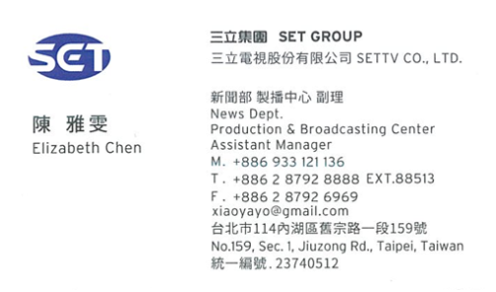
聯絡方式
聯絡人 陳雅雯
xiaoyayo@gmail.com M. 0933121136
T. 02 8792 8888 EXT.88513
上班地點
台北市內湖區舊宗路一段159號7樓(114)

